Slide 1
«Инвестиционная привлекательность МО «Кяхтинский район»

Slide 2
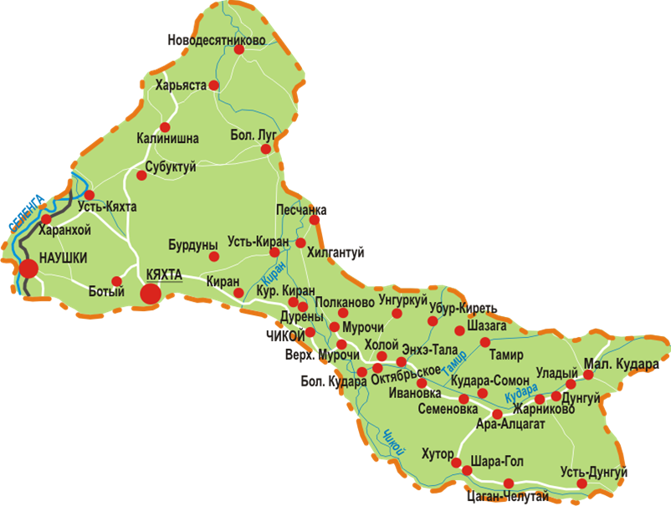
Кяхтинский район- обладает всеми необходимыми ресурсами для благоприятного развития инвестиционной деятельности: географическое местоположение, наличие необходимого трудового потенциала, правовая поддержка предпринимательства, наличие земельных ресурсов для проектов различных масштабов, близость границы с Монголией, автомобильная и железнодорожная инфраструктура, природные богатства, политическая и социальная стабильность и т.д.

Slide 3
МО «Кяхтинский район»
Территория – 466 325 гектаров,
Численность населения района - 36838 человек,
Административный центр района – г. Кяхта,
Расстояние до г. Улан-Удэ - 235 км.,
Расстояние до ближайшей железнодорожной станции ст. Наушки – 35 км.,
В районе 42 населенных пункта, 2 городских и 15 сельских поселений.

Slide 4
В настоящее время Кяхтинский район благодаря не только приграничному положению с Республикой Монголия, высокому туристско-рекреационному и природно-ресурсному потенциалу, но и тому, что через него посредством автомобильного и железнодорожного транспорта Россия сотрудничает с Монголией, Китаем и другими странами Восточной Азии - является одной из основных зон экономического роста Республики Бурятия для привлечения инвестиций и успешного поступательного развития.
Со стороны Администрации МО «Кяхтинский район» активно проводится работа по поддержке инвестиционной деятельности, включающая в себя разработку и принятие нормативно-правовых актов, в которых регулируются меры по защите прав и поддержке инвесторов на территории района.
Задача обеспечения инвестиционными ресурсами - одна из самых актуальных для экономики района и Республики Бурятия в целом. Приток инвестиций ускоряет развитие предприятий, повышает качество и увеличивает базу человеческого капитала, привлекает и стимулирует использование передовых технологий и создание новых рабочих мест.

Slide 5
Благодаря слаженной, совместной работе Администрации МО «Кяхтинский район» и субъектов коммерческой деятельности на территории Кяхтинского района были реализованы следующие проекты:
- Строительство кафе «Чайный путь» – ИП Иванова Т.А.;
- Строительство торгово-общественного центра – ООО «Монбур»;
- Строительство кафе и банкетного зала на 200 посадочных мест "Ареал" (+ торг.комплекс) – ИП Тулухеева Б.Н.;
- Строительство книжного магазина и чайной лавки – ИП Жигжитова О.С.;
- Строительство СТО, автомойки и кафе ( ул. Каландрашвилли) - Князян Овик Азарапетович;
- Строительство кафе-юрты (в Слободе) - Барожапов Д.О.(ИП Гармажанова М.Н.);
- Строительство закрытой автостоянки и складов временного хранения - Ардагин В.С.;
- Строительство автостоянки, СТО и автомойки - Занданов А.И.
- Строительство СТО «Мастер» - ИП Головнина Г.П.;
- Строительство магазина промышленных товаров - Подгайнов А.Б.;
- Реконструкция здания под хостел (Пограничная,73) - ИП Тулухеева Б.Н.;
- Строительство магазина строительных товаров - ИП Цыбденов Б.С.;
- Строительство магазина автозапчастей, СТО - ИП Дядюхин С.О.;
- Строительство складов временного хранения - Цыбденов Баир Сергеевич ;
- Строительство автозаправочного комплекса - ОАО "Бурятнефтепродукт";
- Строительство развлекательного центра «Нептун» - ИП Цыбиктаров Б.Г.
- Строительство торгового центра - ТГ "Абсолют"

Slide 8
Одним из важных факторов положительной динамики роста инвестиций в районе является активное развитие внутреннего и въездного туризма. В рамках Федеральной целевой программы «Развитие внутреннего и въездного туризма в Российской Федерации (2011-2018 годы)» на территории Кяхтинского района реализуется инвестиционный проект создания автотуристского кластера «Кяхта». Успешно реализованы 20 соглашений. Были построены объекты обеспечивающей инфраструктуры: водозабор и сети водоснабжения АТК «Кяхта», а также котельная и тепловые сети АТК «Кяхта». Общий объем привлеченных инвестиций составил 939,95 млн. руб., в том числе: из внебюджетных источников – 670,3 млн. руб., из бюджетных источников – 269,65 млн. руб. На протяжении последних лет сфера туризма сохраняет положительную динамику развития основных показателей деятельности.
Основные показатели, характеризующие развитие туристкой деятельности в Кяхтинском районе.
№ п/п | Наименование показателя | 2015 | 2016 | 2017
1 | Количество туристских прибытий, чел. | 43922 | 55750 | 89638
2 | Объем платных услуг, оказанных туристам, млн. руб. | 8,9 | 9,3 | 10,0
3 | Среднемесячная заработная плата, руб. | 16225 | 16225 | 11700

Slide 9
Восстановление грязелечебницы «Киран» в 2017 году проект включен в созданную в Республике Бурятия зону экономического благоприятствования туристско - рекреационного типа.
Курорт Киран — один из самых старинных в Бурятии. Именно здесь кяхтинские купцы, одни из богатейших в царской России, часто отдыхали и лечились. Озеро небольшое, его длина колеблется от 1 до 3 км, ширина в среднем 700 м. Вода горько-соленая, гидрокарбонатно-хлоридная магниево-натриевая с минерализацией, щелочная. Рапа озера содержит бром, метаборную кислоту, сероводород, сульфид железа. Мощность грязевых пластов доходит до двух метров.

Slide 10
Курорт «Киран» является единственным санаторно-курортным учреждением в Кяхтинском районе .
Грязелечебница предусматривает комплекс услуг по пребыванию, оздоровлению и отдыху людей различных возрастов в летнее время года.
На курорте эффективно лечатся многие болезни, в том числе: заболевания опорно-двигательного аппарата , мышечной системы, заболевание нервной периферической системы, кожные заболевания, заболевания мочеполовой системы, женские болезни, детский церебральный паралич, последствия переломов костей, травм головы и позвоночника. Многие приезжают каждый год в течение нескольких лет. Посещаемость грязелечебницы составляет порядка 250-280 человек в период высокого туристского сезона - с июня по август включительно. Грязь озера благотворно действует на кожу, поэтому может применяться в косметологии. Большой интерес в рамках безвизового въезда проявляют граждане Монголии.
Инфраструктура: Здание грязелечебницы, жилой корпус, столовая, электроснабжение, транспортная доступность, телефонная линия. Расстояние до районного центра 30км, до железной дороги – 60км.

Slide 11
Восстановление комбикормового завода с. Хоронхой
Инициатор проекта ООО «Бальжин-Импекс».
Целью реализации Проекта является строительство комбикормового завода для производства высококачественного корма для разных домашних животных.

Slide 12
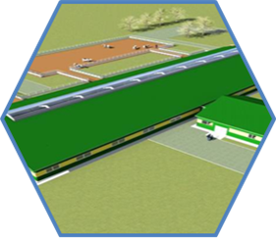
ПРОЕКТ

Slide 13
ПРОЕКТ
Завод по розливу воды и соков.
Имеется артезианская скважина с запасами питьевой воды хорошего качества.
Плодово-ягодный питомник

Slide 14
«Птицефабрика по производству куриного яйца» (с. Усть-Кяхта)
Построены 2 теплицы на 2500 кв. метров
Проведена реконструкция помещений под птицеферму
Проектом предполагается производство яиц, выращивание промышленной птицы на действующих собственных производственных площадях и реализация продукции на внутреннем и внешнем рынках.
Инициатор проекта: ООО "Сервис"

Slide 15
Реализуемые проекты в настоящее время:
«Развитие мясного скотоводства и производство мраморной говядины в Республике Бурятия», инвестор ООО «Буян». Входит в реестр масштабных инвестиционных проектов Республики Бурятия.
Основное направление деятельности – мясное скотоводство, также коневодство, производство зерна и кормов.
Цель проекта: создание агропромышленного кластера, направленного на производство, переработку и реализацию экологически чистого охлажденного мраморного мяса.

Slide 16
Целью инвестиционного проекта является строительство таможенно-логистического терминала в п. Хоронхой Кяхтинского района РБ с общим объемом инвестиций 700 млн. руб. Входит в реестр масштабных инвестиционных проектов Республики Бурятия.

Slide 17
Автотуристский кластер «Кяхта»

Slide 18
Строительство торгово-общественного комплекса
Инициатор проекта ООО «Сибиряк»
Целью инвестиционного проекта является строительство пошивочной фабрики из готовых шкур, ввозимых из Монголии в г. Кяхта Кяхтинского района Республики Бурятия, с общим объемом инвестиций 50 млн. руб.

